Slide 1

Chapitre 4
Fonctions

Slide 2
Fonctions
Outre les fonctions de bases de Python, il est possible d’en définir de nouvelles grâce à l’instruction « def ».
def nom_fct (arg1,arg2,…,argn):
<instruction>
return <valeur>
La surcharge est autorisée en Python 3

Slide 3
Appel d’une fonction
La forme générale pour passer des arguments est nom_fct(arg1,arg2,…,argn)
Les fonctions peuvent être appelées en utilisant des arguments mots-clés de la forme « parametre=valeur »

Slide 4
Paramètres par défauts
Il est possible de définir des paramètres par défaut pour un ou plusieurs arguments. Ce qui crée une fonction qui pourra être appelée avec moins d’arguments que ce qui a été défini.
def perroquet (voltage, etat=‘c\’est du solide’,action=‘voom’):
print « -- Ce perroquet ne feras pas », action,
print « -- si vous le mettez sous », voltage, « volts. »
print « -- Ca », etat, « ! »
pourrait être appelé de l’une des façons suivantes :
perroquet (1000)
perroquet (action = ‘vooooooom’, voltage = 1000000)

Slide 5
Annotations de paramètres
Nouveau en Python 3.6
Possibilité de typer les paramètres
def my_function(param : int) -> int
Il ne s’agit pas d’un typage fort
C’est juste une annotation
Peut s’utiliser avec une valeur par défaut
def my_function(param : int = 0) -> int

Slide 6
Paramètres tuples
Une fonction peut être appelée avec un nombre d’arguments arbitraire.
Il est possible de les envoyer sous deux formes différentes :
Soit par dictionnaire :
Définition : Def nom_fct (**arg):
pass
Appel : nom_fct (arg1=1, arg2=2)
Soit par tuple :
Définition : def nom_fct (*arg):
pass
Appel : nom_fct (arg1,arg2)

Slide 7
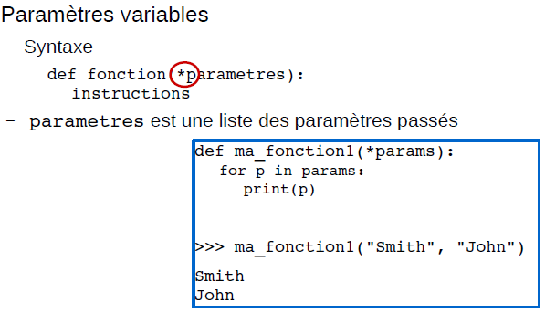
Paramètres tuples

Slide 8
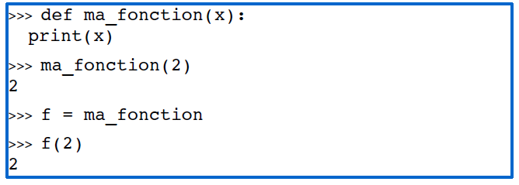
Remarques sur les fonctions
Les fonctions sont des types comme les autres
Les fonctions sont manipulables comme tous les autres types

Slide 9
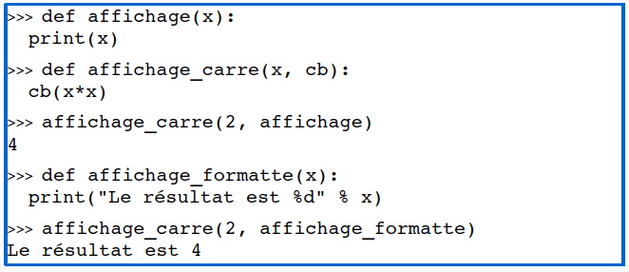
Callback
Les fonctions peuvent être passée en paramètre d'une fonction → fonction de rappel (callback)

Slide 10
Fonctions lambda
Il s’agit d’une écriture simplifiée d’une fonction
Très utile pour les fonctions arithmétiques
Permet de stocker dans une variable une fonction
Avec le mot-clé « lambda », de petites fonctions anonymes peuvent être crées
Elles sont limitées syntaxiquement à une expression unique.
Ex : f=lambda x,y,z: x+y+z
f(2,3,4)
ce qui donne : 9

